Slide 1
PENDidikan anak dalam keluarga
Rizki Amalia, Mpd

Slide 2
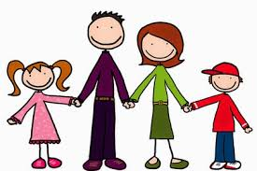
Pendidikan Anak dalam Keluarga
Pendidikan merupakan tanggung jawab bersama antara keluarga, masyarakat dan negara. Keluarga adalah tempat pendidikan pertama dan utama bagi anak, mereka berada dalam keluarga sejak dalam kandungan sampai menjelang pernikahan. Oleh karena itu peranan keluarga sangat penting dalam perjalanan seorang anak.

Slide 3
Dalam pedoman penyelenggaraan parenting Kemdikbud 2012, dinyatakan sebagai berikut:
Keluarga sebagai lembaga pendidikan informal dilindungi dalam Undang-Undang Sistem Pendidikan Nasional. Menurut Ki Hadjar Dewantara, “Keluarga adalah Lingkungan Pendidikan yang Pertama dan Utama”

Slide 4
Pentingnya pendidikan anak dalam keluarga
Pendidikan adalah sebuah proses yang dilakukan untuk mengembangkan kemampuan dalam sikap ataupun berperilaku dalam masyarakat. Dalam hal ini, pendidikan juga bisa diartikan sebagai proses penyesuaian dari manusia dalam lingkungan tempat dia hidup. Keluarga yang juga unit terkecil dalam suatu masyarakat yang memiliki peran cukup besar dalam keluarga. Di dalam keluarga, seorang anak akan di didik secara mental serta tingkah laku.
keluarga merupakan proses pendidikan yang pertama bagi seseorang, sebelum ada jalur pendidikan lain seperti sekolah. Keluarga bisa dibilang sebagai dasar pembentukan seseorang.

Slide 5
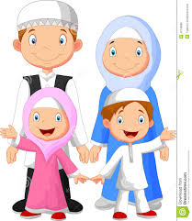
PERBEDAAN PENDIDIKAN DI SEKOLAH DAN DI KELUARGA
Pendidikan di keluarga tentu berbeda dengan pendidikan yang dilakukan di bangku sekolah. Jika di sekolah terdapat bangku, meja, papan tulis berikut dengan suasana yang lebih formal, maka di keluarga kita tidak akan menemukannya.
Dalam menempuh pendidikan dalam keluarga, kita juga tidak akan menemukan yang namanya pendidik menggunakan seragam tertentu atau yang biasa kita sebut dengan guru. Hal ini dikarenakan, keluarga bukanlah suatu jalur pendidikan yang terorganisasi, namun hanya dilakukan secara spontanitas, pembiasaan serta intiusi. Di dalam keluarga, yang menjadi pendidik adalah orang tua.

Slide 6
Berbeda dengan sekolah, maka bahan ajar yang digunakan untuk mendidik anak bukanlah bahan materi pengetahuan umum melainkan pelajaran mengenai kehidupan. Singkatnya, pendidikan keluarga adalah usaha yang dilakukan oleh orang tua untuk membiasakan anak-anaknya supaya dapat berkembang menjadi pribadi yang baik secara sifat dan cara bersikap.

Slide 7
Manfaat pendidikan keluarga bagi seorang anak
PENGUASAAN DIRI
PENANAMAN NILAI-NILAI BERMASYARAKAT
MENGAJARKAN PERAN SOSIAL

